Slide 1
산업 컴퓨터비전 실제 Mid-term Project
2020254004 손의걸

Slide 2
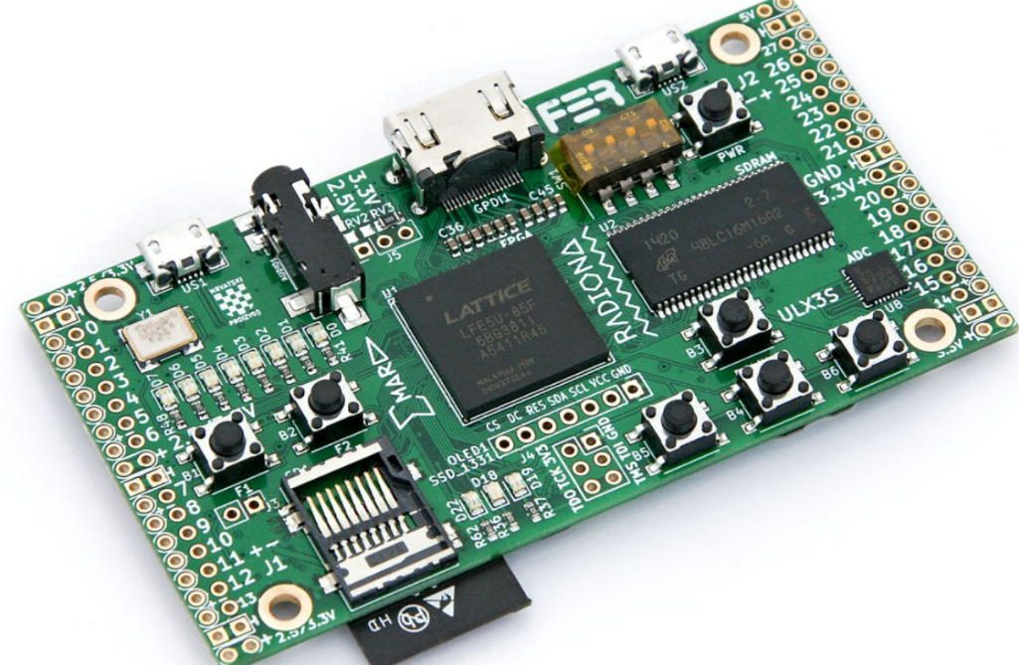
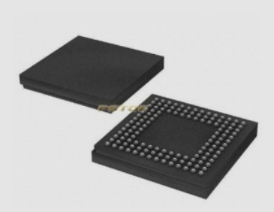
X-RAY 이미지 확인
개요
엑스레이 BGA IC 합불 판정 시스템
제작된 회로카드의 경우 BGA는 납땜 검사가 육안으로 불가
X-RAY 장비를 통해 이미지로 검사가 가능
합격 기준 : IPC-A-610 기준 납볼은 원형이며 VOID는 40% 미만이여야 한다.
VOID가 눈에 잘 띄도록 색상을 입혀주도록 하는 것이 목적임.
BGA IC 형상
장착된 BGA IC

Slide 3
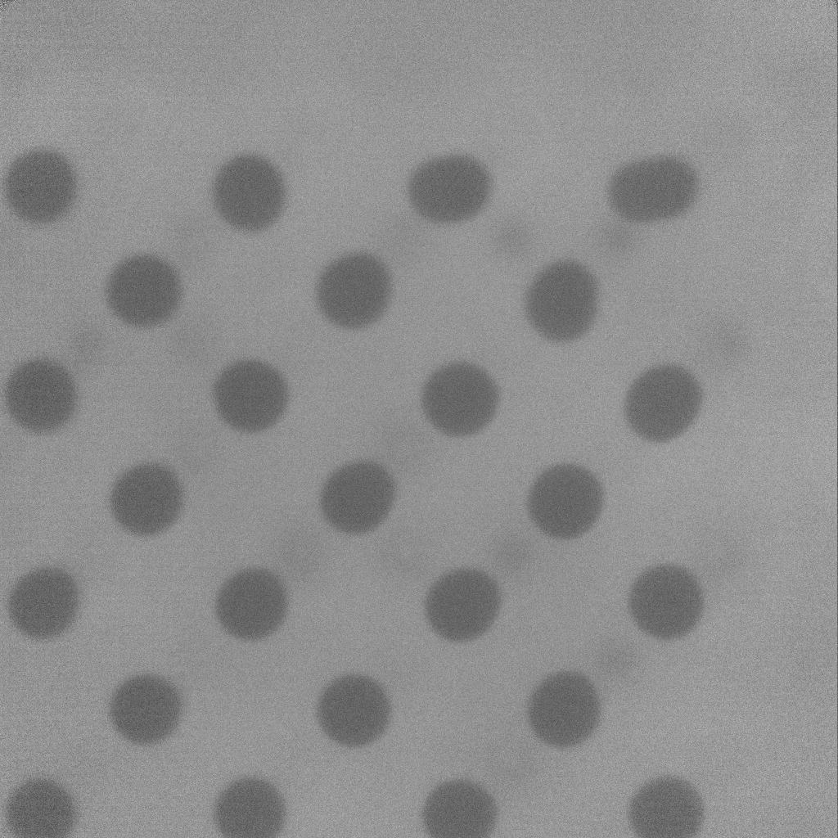

정상품
납볼은 원형이며
VOID는 40% 미만임

Slide 4
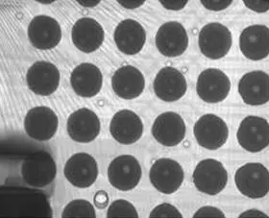
정상품 (불량은 아니지만, VOID가 약 20% 수준임)

Slide 5
Void가 눈에 잘 띄도록 색상 변경
P 키 입력 : 파란색(합격),
X 키 입력 : 적색(불량)
Void가 눈에 잘 띄도록 색상 변경
P 키 입력 : 파란색(합격),
X 키 입력 : 적색(불량)

Slide 6
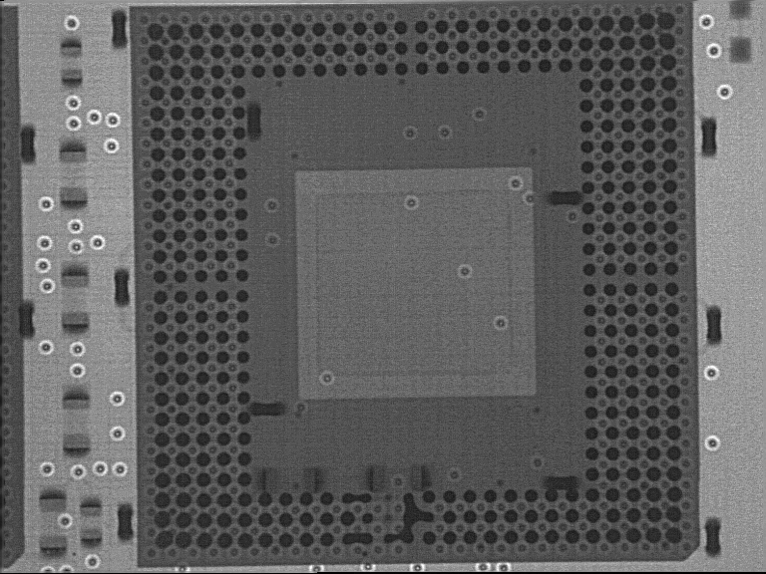
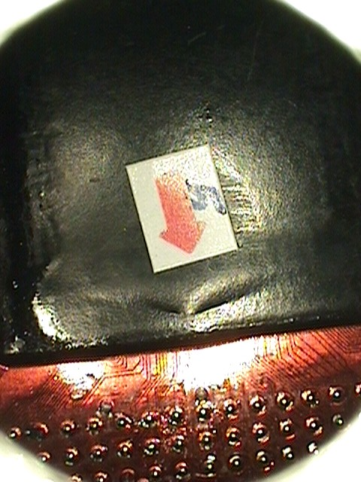
불량이미지

Slide 7
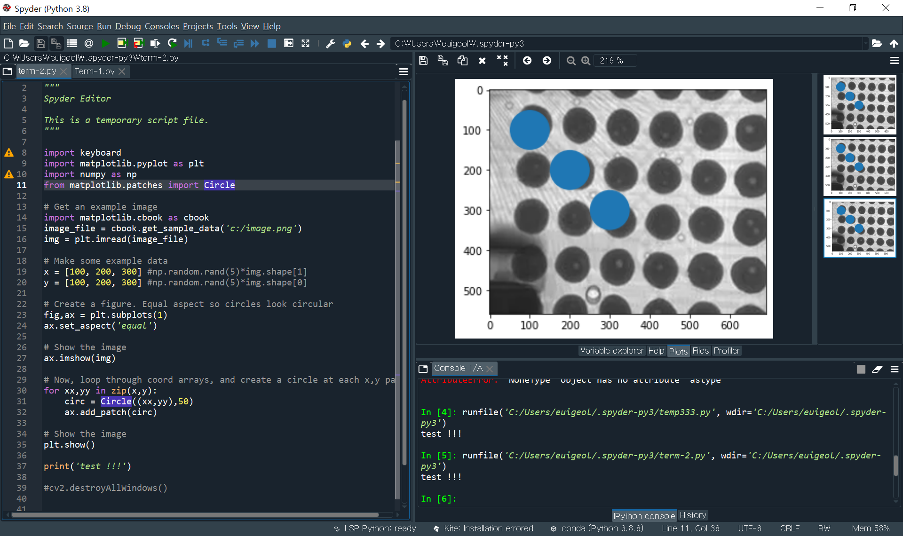
실행결과
마우스 입력까지는 수행하지 못하였으며, keyboard를 입력받는 것 까지 수행하였음

